Slide 1

La Biblia…
Básicamente
®
Una presentación de los Ministerios Internacionales
La Biblia…Básicamente Inc.
Fort Worth, Texas
9.6.05a.
©2012 TBBMI
01

Slide 2


La Biblioteca gráfica de las tierras bíblicas
Nuestro ministerio está profundamente agradecido a Todd Bolen, creador de la “Biblioteca gráfica de las tierras bíblicas”, por su generosidad al darnos permiso para utilizar recursos fotográficos en todo el material de La Biblia…Básicamente®. Se insta a los usuarios deTBB a visitar BiblePlaces.com y explorar los miles de recursos fotográficos disponibles, desde la Tierra Santa, por toda la cuenca del mar Ageo y el Mediterráneo hasta el sur de Europa, donde la fe cristiana echó raíces. BiblePlaces.com offrece a los maestros y productores visuales una gama incomparable de recursos fotográficos digitales de alta resolución. ¡Por favor, visítelo! ¡Gracias, Todd!
©2012 TBBMI
9.6.05a.
01a

Slide 3


(¡Fue por esto que sucedió)
La Biblia… Básicamente
®
Quinta parte
El fundamento bíblico
9.6.05a.
©2012 TBBMI
02

Slide 4
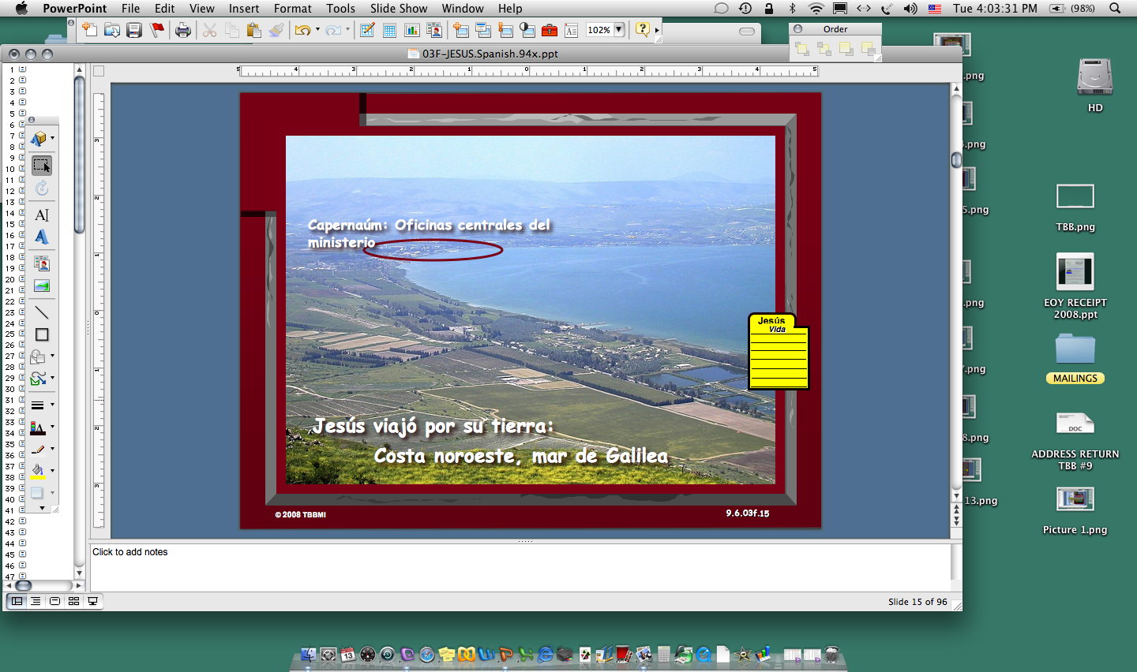
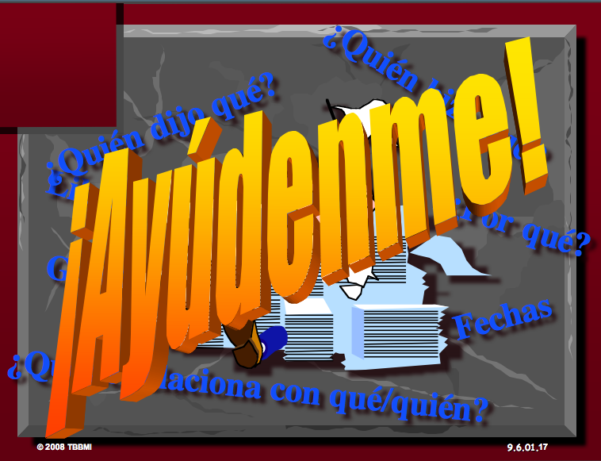
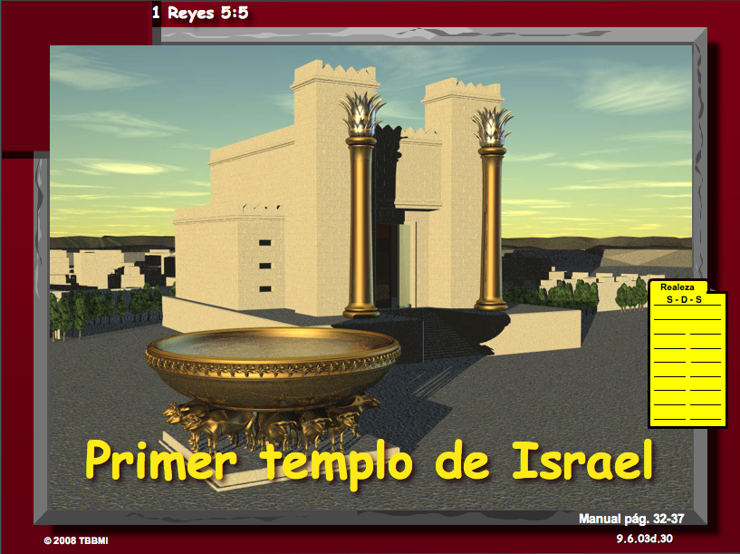
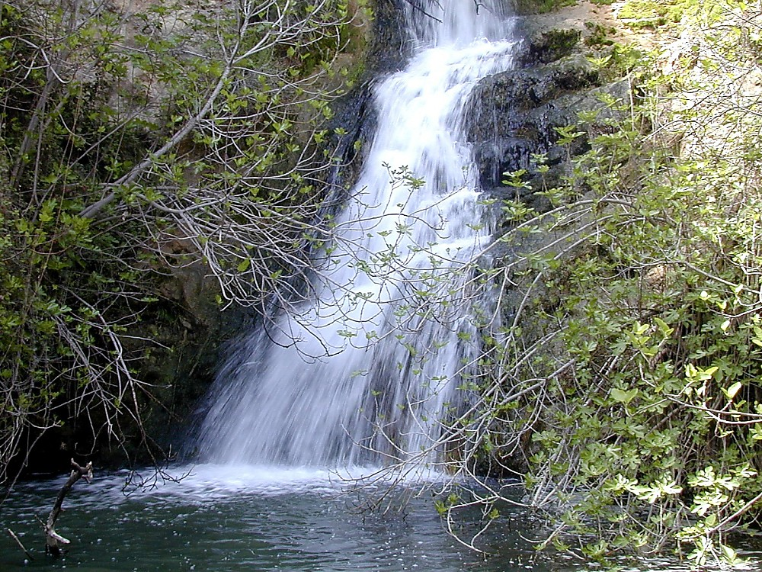
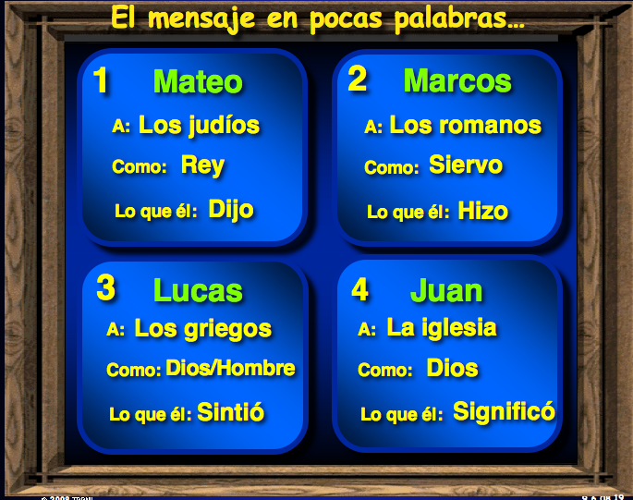
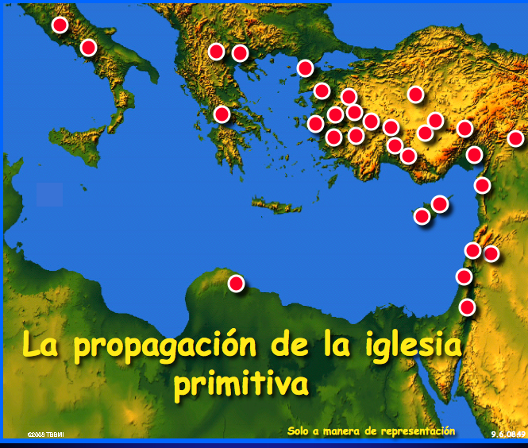
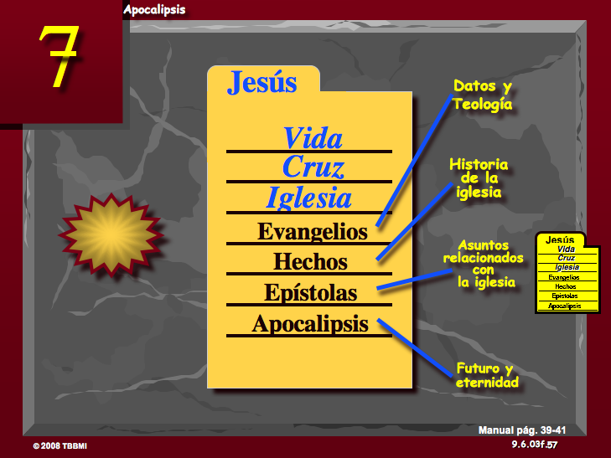
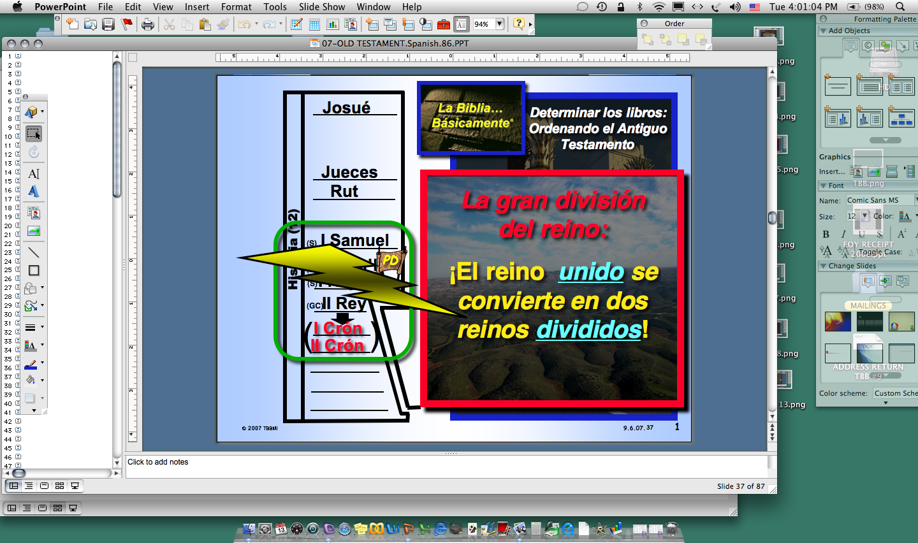
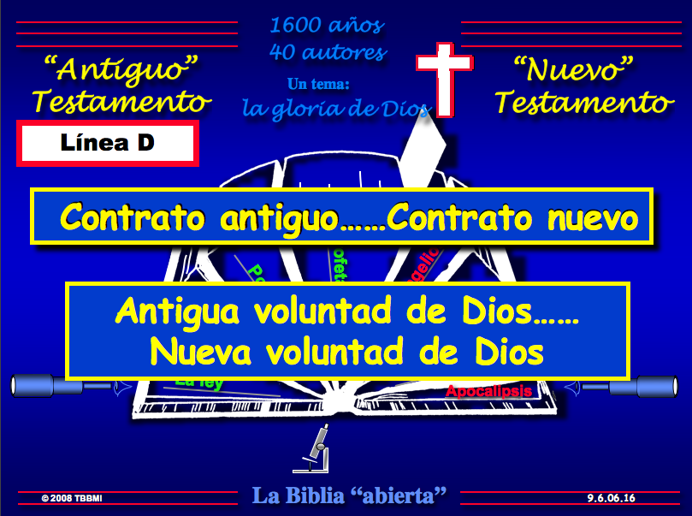
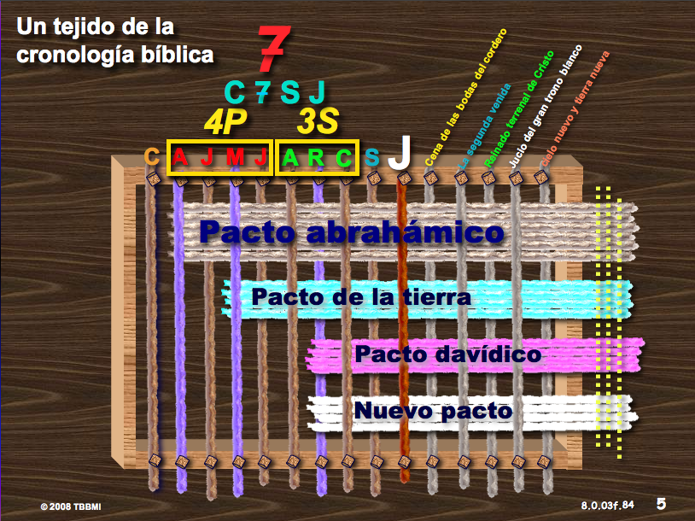
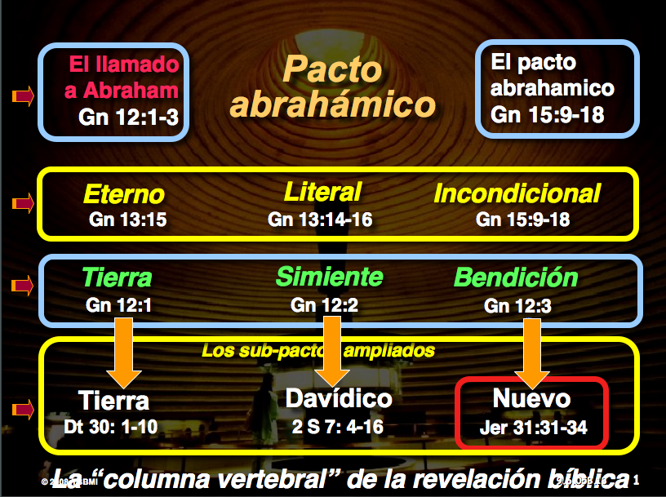
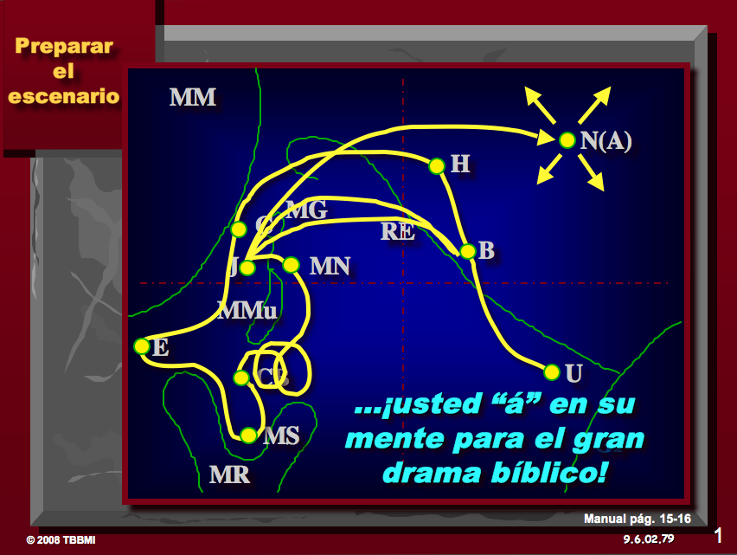
9.6.05a.
©2012 TBBMI
03

Slide 5
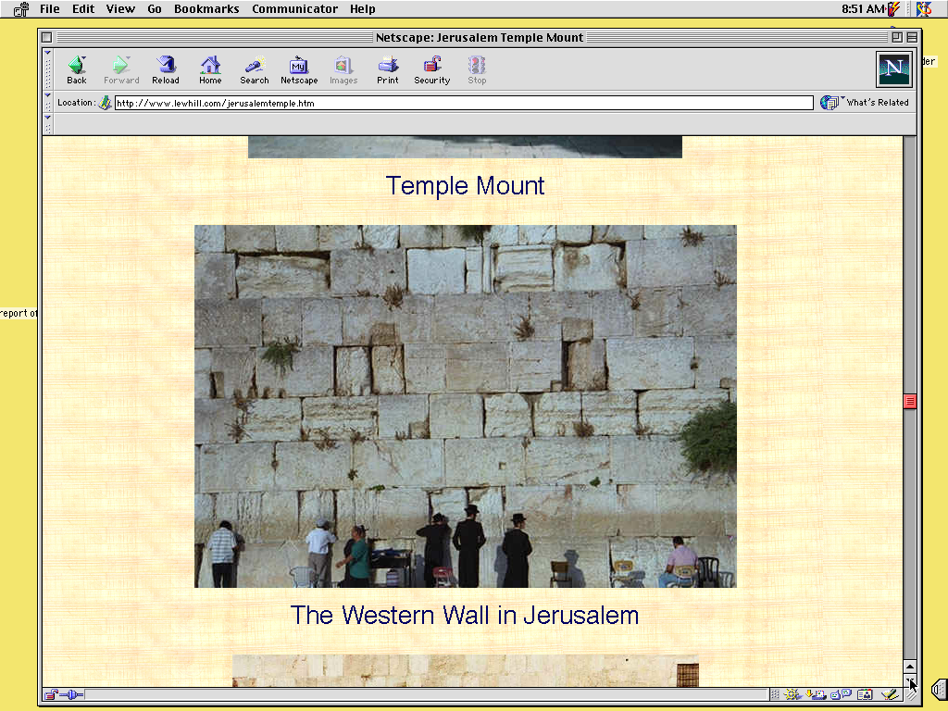
“Un sólido fundamento bíblico”
¡Donde comienza todo!
9.6.05a.
1
©2012 TBBMI
04

Slide 6



Imagine que está ensartando un telar para tejer...
Un tejido de la cronología bíblica
Ayuda para el estudio #08
9.6.05a.
© 2012 TBBMI
05

Slide 7
Un tejido de la cronología bíblica
7
4P
3S
J
C
A
J
M
J
A
R
C
S
¡Esas diez palabras que organizan!
9.6.05a.
1
© 2012 TBBMI
06

Slide 8
Un tejido de la cronología bíblica
7
4P
3S
J
C
A
J
M
J
A
R
C
S
Creación
Abraham
José
Moisés
Josué
Anarquía
Realeza
Cautividad
Silencio
Jesús
9.6.05a.
© 2012 TBBMI
07

Slide 9
Un tejido de la cronología bíblica
7
4P
3S
J
C
A
J
M
J
A
R
C
S
Creación
Abraham
José
Los tiempos finales
Moisés
Josué
Anarquía
Realeza
Cautividad
Silencio
Jesús
9.6.05a.
© 2012 TBBMI
08

Slide 10
Un tejido de la cronología bíblica
7
4P
3S
Cena de las bodas del cordero
Uicio del gran trono blanco
Cielo nuevo y tierra nueva
Reinado terrenal de Cristo
J
La segunda venida
C
A
J
M
J
A
R
C
S
Creación
Abraham
José
Los tiempos finales
Moisés
Josué
Anarquía
Realeza
Cautividad
Silencio
Jesús
9.6.05a.
4
© 2012 TBBMI
09

Slide 11
Un tejido de la cronología bíblica
7
C 7 S J
3S
Cena de las bodas del cordero
4P
Uicio del gran trono blanco
Cielo nuevo y tierra nueva
Reinado terrenal de Cristo
J
La segunda venida
C
A
J
M
J
A
R
C
S
Pacto abrahámico
Pacto de la tierra
Pacto davídico
Nuevo pacto
8.0.03f.
5
© 2012 TBBMI
10

Slide 12
La “columna vertebral” de la revelación bíblica
Programa
incondicional
de pactos
de Dios
11

Slide 13
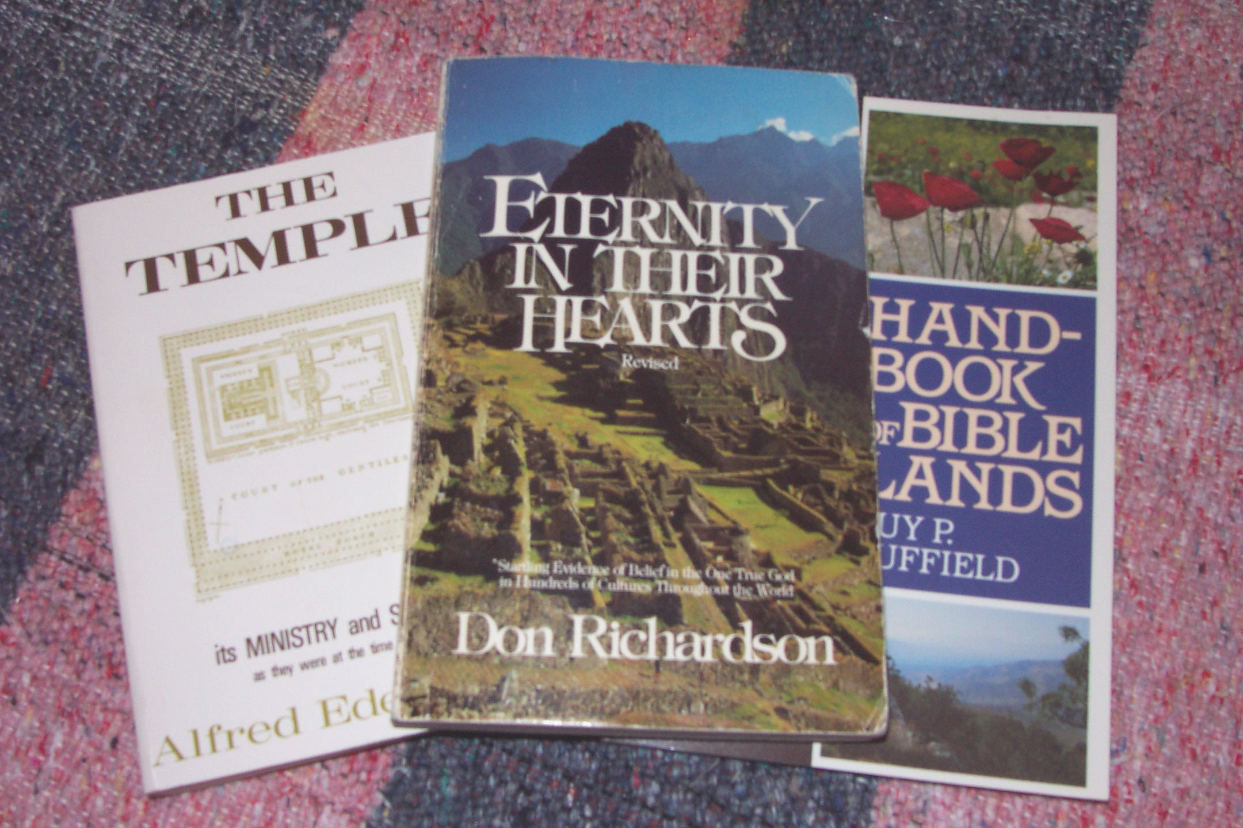
La “columna vertebral” de la revelación bíblica:
El programa incondicional de pactos de Dios
Don Richardson, Eternity in Their Hearts [Eternidad en sus corazones]
12

Slide 14
La “columna vertebral” de la revelación bíblica:
El programa incondicional de pactos de Dios
El pacto abrahámico...es la columna vertebral de la Biblia, la columna vertebral de una revelación especial. La enseñanza que no reconozca esa columna vertebral inevitablemente tendrá cierta falta de solidez.
Carecerá, literalmente, de espina dorsal. Y tendrá la tendencia a dejar a los cristianos menos motivados a pasar la bendición que han recibido, no solo a su propia gente, sino a todos los pueblos de la tierra. (Pg. 163)
Don Richardson, Eternity in Their Hearts
13
2

Slide 15
La “columna vertebral” de la revelación bíblica:
El programa incondicional de pactos de Dios
Con relación a la palabra “Pecado”...
En hebreo y en griego:
Mala conducta
Iniquidad
Transgresión
Maldad
Transgresión
Mal...
Ayuda para el estudio #10
14
8

Slide 16
La “columna vertebral” de la revelación bíblica:
El programa incondicional de pactos de Dios
Pero probablemente usted esté pensando…
Con relación a la palabra “Pecado”... En hebreo y en griego:
…¿dónde rayos está ese blanco ?
“no dar en el blanco.”
15
2

Slide 17
La “columna vertebral” de la revelación bíblica:
El programa incondicional de pactos de Dios
Con relación a la palabra “Pecado”...
En hebreo y en griego: “no dar en el blanco.”
Para ver esa plomada de perfección… ¡Vaya directo a la Escritura!
“Por tanto, sean perfectos, así como su Padre celestial es perfecto..” Mt 5:48
16
1

Slide 18
¡Los gloriosos nombres de Dios!
ABBA…ABOGADO…ADMIRABLE CONSEJERO …AGUA VIVA …ALFA…ALFARERO…AMÉN…AMIGO DE LOS RECAUDADORES DE IMIPUESTOS Y LOS PECADORES…AMOR…ANCIANO DE DÍAS…APÓSTOL Y SUMENMANUEL…ESCOGIDO ESCUY DO…ESPERANZA …ESPÍRITU SANTO …ESPLENDOR DE LA GLORIA DE DIOS …ESTRELLA DE JACOBO SACERDOTE…AUTOR DE LA VIDA…AUTOR DE NUESTRA FE…BRAZO DEL SEÑOR…BUEN PASTOR …CABEZA DE LA IGLESIA …CABEZA DEL CUERPO …CAUDILLO…COMIENZO Y EL FIN…COMO UN ÁGUILA…CONSEJERO…
CONSOLACIÓN DE ISRAEL…CONSOLADOR…CORDERNO DE LA PASCUA … CORDERO DE DIOS …CREADOR… CRISTO DE DIOS …CRISTO EL HIJO DEL DIOS VIVIENTE….CRISTO EL SEÑOR …CRISTO…CUERNO DE SALVACIÓN…DADOR DE LA LEY …DESEADO DE LAS NACIONES … DIOS ETERNO … DIOS MISERICORDIOSO …DIOS SOBRE TODAS LAS COSAS …DIOS TODOPODEROSO …DIOS…DON DE DIOS …EL DIOS QUE ME VE …EL SHADDAI…FIEL Y VERDADERO …FUEGO CONSUMIDOR …FUEGO REFINADOR … FUNDAMENTO…GLORIA DEL SEÑOR …GOBERNADOR DE ISRAEL…GOBERNADOR DE LA CREACIÓN DE DIOS … GOBERNADOR DE LOS REYES DE LA TIERRA…GRAN PASTOR … UNIGÉNITO …IMAGEN DE DIOS …IMAGEN DE SU PERSONA…JEHOVÁ…JESUCRISTO NUESTRO SEÑO …JESÚS…JUEZ…JUSTO …LEÓN DE LA TRIBU DE JUDÁ…LIBERTADOR…. LÍDER… LINAJE DE DAVID…LIRIO DE LOS VALLEGUÍA…HEREDERO DE TODAS LAS COSAS … HIJO DE DAVID…HIJO DE DIOS …HIJO DE LA JUSTICIA … HIJO S…LUCERO DE LA MAÑANA… LUZ VERDADERA …MAESTRO… MEDIADOR…NAZARENO…NOVIO…NUESTRA PAZ …OMEGA…PADRE ETERNO …PADRE… PALABRA DE DIOS...PALABRA…PAN DE DIOS…PAN DE VIDA…PASTOR…PASTOR Y SUPERVISOR DE NUESTRAS ALMAS…PIEDRA ANGULAR …PIEDRA VIVA…PIEDRA…PODER DE DIOS …PODEROSO…PRIMICIAS … PRIMOGÉNITO DE TODA CREACIÓN …PRÍNCIPE DE PAZ … PROFETA…PUERTA…PURIFICADOR…RABBONI [MAESTRO]…RAÍZ DE DAVID…RAMA…REDENTOR…REPRESENTACIÓN EXACTA DE SU SER …RESURRECCIÓN Y LA VIDA…REY DE LAS EDADES …REY DE REYES …REY ETERNO …REY…ROCA…ROSA DE SARÓN…SABIDURÍA DE DIOS …SANTO …SANTO DE ISRAEL…SEMILLA…SEÑOR DE GLORIA…SEÑOR DE NUESTRA JUSTICIA…SEÑOR DE SEÑORES…SEÑOR DE TODO …SEÑOR DIOS TODOPODEROSO …SEÑOR JESUCRISTO…SEÑOR…SIERVO…SOBERANO…SUAVE SUSPIRO …SUMO SACERDOTE PARA SIEMPRE …SUMO SACERDOTE…TESTIGO FIEL …ÚLTIMO ADÁN …UNGIDO…VARÓN DE DOLORES …VERDAD…VIDA…LUZ DEL MUNDO …VINO…YO SOY
CRISTO EL SEÑOR
JESÚS
CRISTO EL SEÑOR
CRISTO EL SEÑOR
Ayuda para el estudio #11
Mary Foxwell Loeks, Los gloriosos nombres de dios
¿Damos o no damos en el blanco?
9.6.05a.
8
© 2012 TBBMI
17

Slide 19
La “columna vertebral” de la revelación bíblica:
El programa incondicional de pactos de Dios
Con relación a la palabra “Pecado”...
¿Quién puede estar a la altura de un cristerio así?
Pablo lo resumió de la mejor manera en Romanos 3:23...
18
1

Slide 20
"...pues todos han pecado y están
privados de la gloria de Dios."
19

Slide 21
La “columna vertebral” de la revelación bíblica:
El programa incondicional de pactos de Dios
El Antiguo
El Nuevo
VOLUNTAD
TESTAMENTO
TESTAMENTO
PACTO
CONTRATO
VOLUNTAD
“ ”
PACTO
“ ”
CONTRATO
Voluntad
Ayuda para el estudio #12
PACTO
PACTO
CONTRATO
TESTAMENTO
20
19

Slide 22
La “columna vertebral” de la revelación bíblica:
El programa incondicional de pactos de Dios
Pactos y contratos en los tiempos antiguos
21

Slide 23
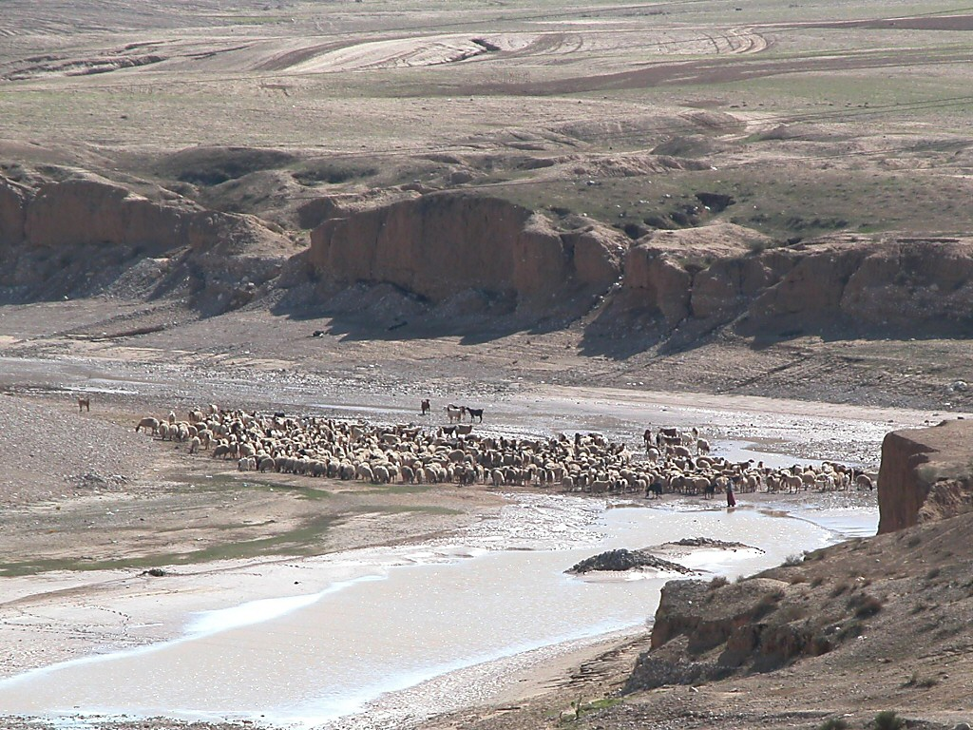
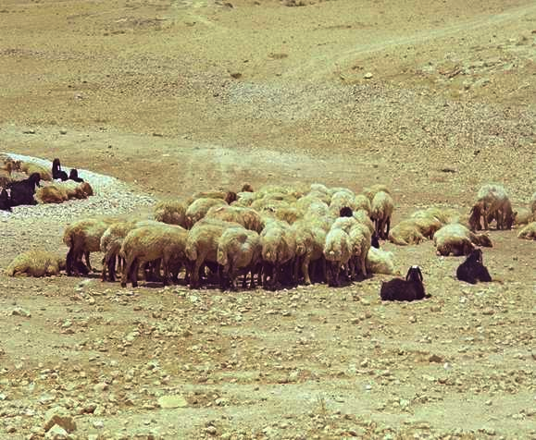
Ayuda para el estudio #13
La “columna vertebral” de la revelación bíblica:
El programa incondicional de pactos de Dios
Pactos antiguos
22
1

Slide 24
Esdras 10:19; Ezequiel 17:18
La “columna vertebral” de la revelación bíblica:
El programa incondicional de pactos de Dios
Pactos antiguos
• Mano
23

Slide 25
Rut 4:8
La “columna vertebral” de la revelación bíblica:
El programa incondicional de pactos de Dios
Pactos antiguos
• Mano
• Zapato
24

Slide 26
Lv 2:13; Nm 18:19; 2Cr 13:5
La “columna vertebral” de la revelación bíblica:
El programa incondicional de pactos de Dios
Pactos antiguos
• Mano
• Zapato
✗
✗
• Sal
• Sal
• Sangre
25
2

Slide 27
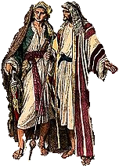

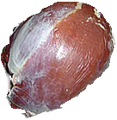

Génesis 15
La “columna vertebral” de la revelación bíblica:
El programa incondicional de pactos de Dios
[Dios] vino e hizo (literalmente, “cortó”) un acuerdo formal con Abraham (el pacto abrahámico). Ya que Dios no podía “jurar” (confirmar el pacto) por nadie más grande, “juró por sí mismo” (Heb 6:13). En otras palabras, este fue un pacto unilateral. Así que sus promesas son absolutamente seguras.”
Walvoord/Zuck, The Bible Knowledge Commentary
Un “pacto de sangre”: totalmente obligatorio hasta la muerte de una de las partes “firmantes”!
Pactos antiguos
X
• Sangre
26
3

Slide 28

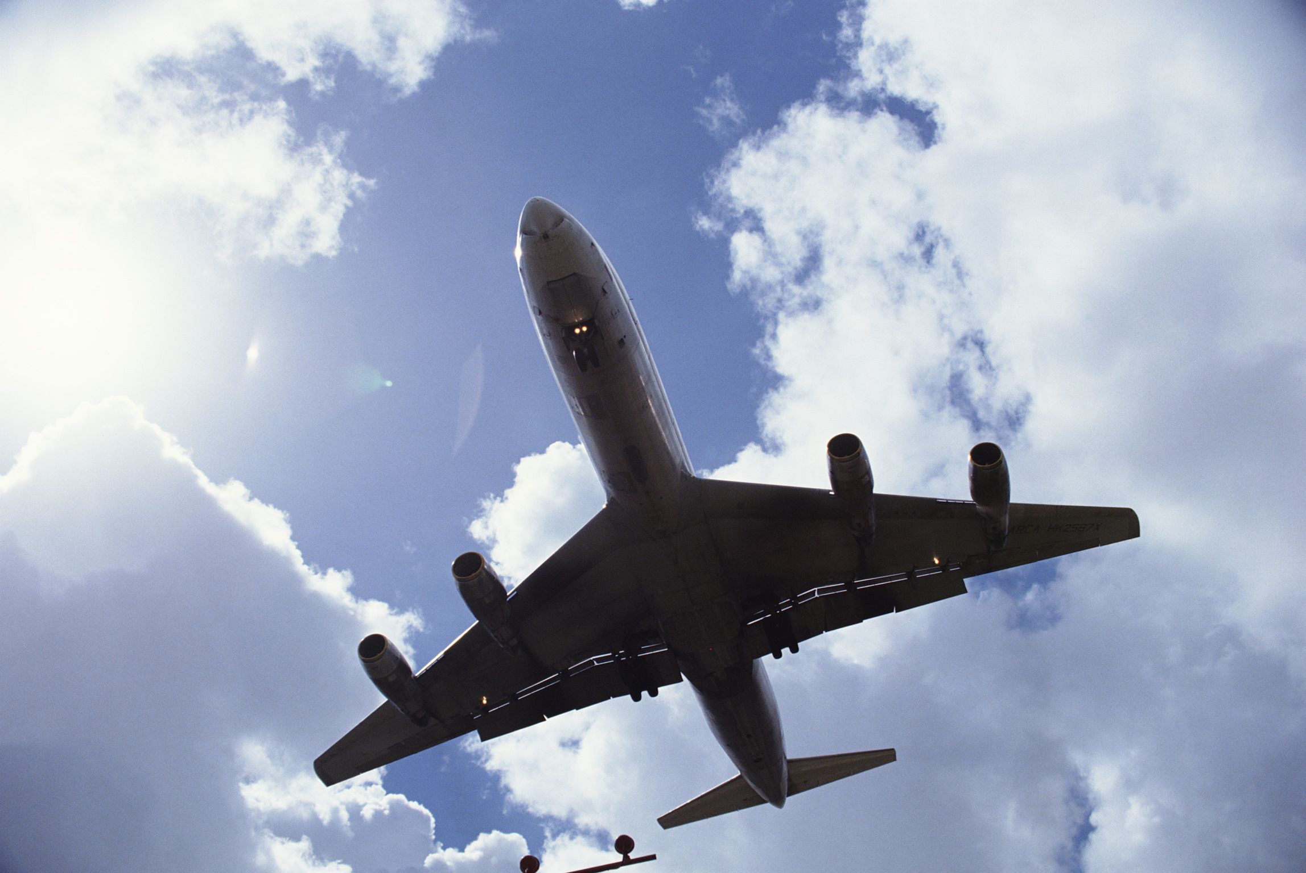
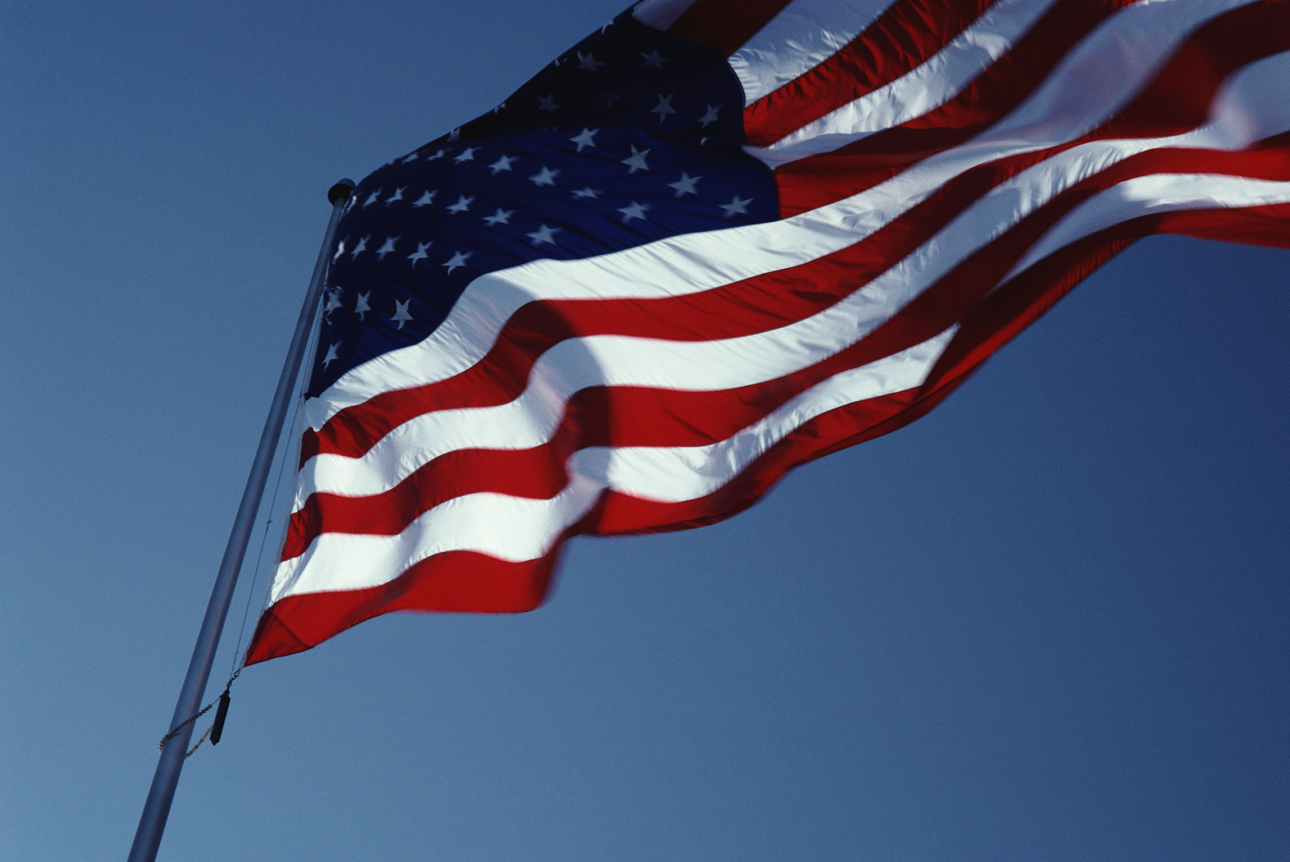
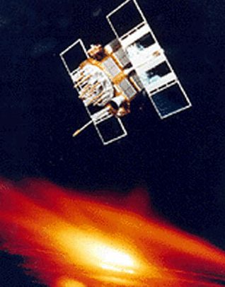
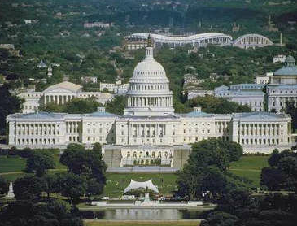

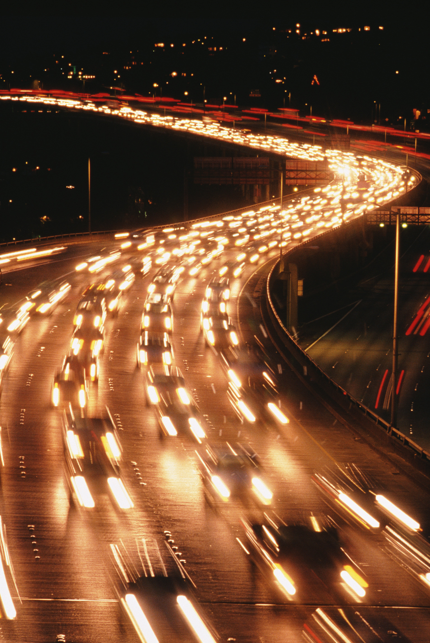
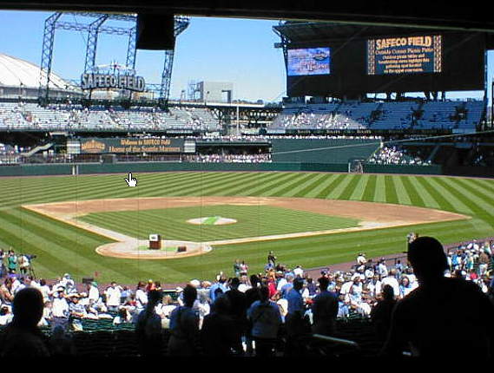
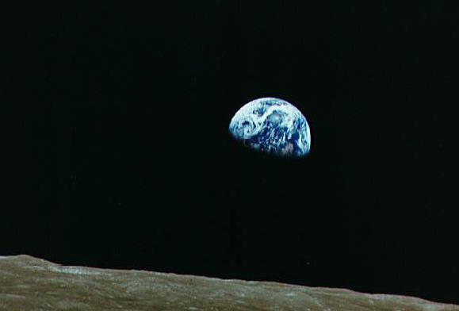
¿Qué une todo esto?
27
1

Slide 29
La constitución de los Estados Unidos
La misma columna vertebral de la vida norteamericana
28

Slide 30
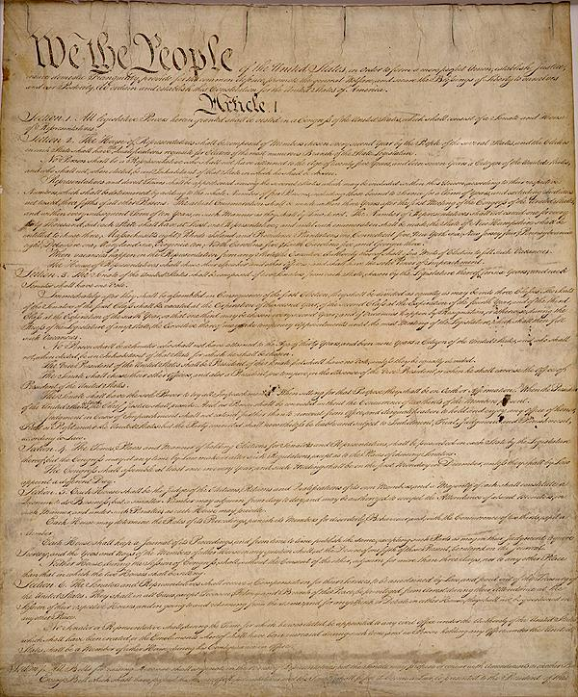
¡Un documento legal de entendimiento entre los hombres y su gobierno!
La constitución de los Estados Unidos
La misma columna vertebral de la vida norteamericana
29
1

Slide 31
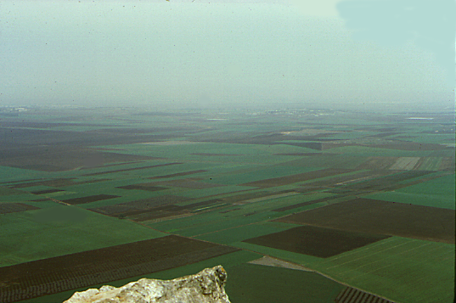
70 años
El llamado
Cades-Barnea
S-D-S
Profetas
Evangelios
40
Sinaí
Epístolas
Jericó
430
Israel
Territorio dividido
Iglesia
Éxodo
J-E
350
T-S-B
Apocalipsis
I-I
Judá
12 tribus
M-C-C
Jueces
Z-E-N
Hechos
5 sermones
3 viajes largo
Esclavitud
9.6.05a.
© 2012 TBBMI
30

Slide 32
70 años
El llamado
Cades-Barnea
S-D-S
Profetas
Evangelios
40
Sinaí
Epístolas
Jericó
430
Israel
Territorio dividido
Iglesia
Y...
Éxodo
El ministerio del Señor
Jesucristo
J-E
350
T-S-B
Apocalipsis
I-I
Judá
12 tribus
M-C-C
Jueces
Z-E-N
Hechos
5 sermones
3 viajes largo
Esclavitud
9.6.05a.
© 2012 TBBMI
31

Slide 33
70 años
El llamado
Cades-Barnea
S-D-S
Profetas
Evangelios
40
Sinaí
Epístolas
Jericó
430
Israel
Territorio dividido
¿Existe una relación entre todos estos eventos?
Iglesia
Éxodo
J-E
350
T-S-B
Apocalipsis
I-I
Judá
12 tribus
M-C-C
Jueces
Z-E-N
Hechos
5 sermones
3 viajes largos
Esclavitud
9.6.05a.
© 2012 TBBMI
32

Slide 34
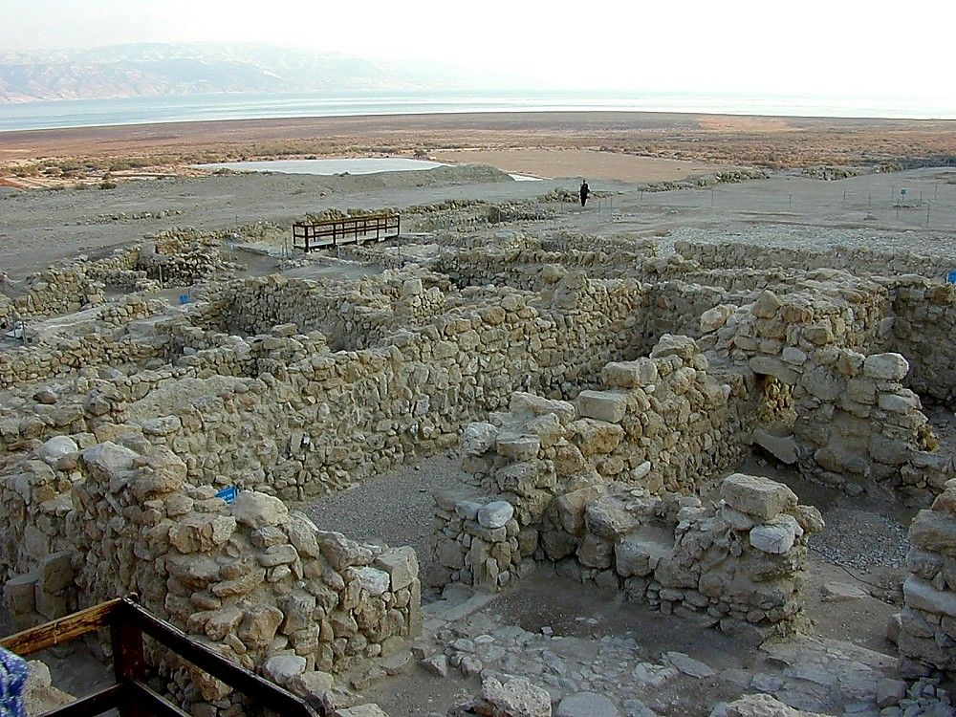
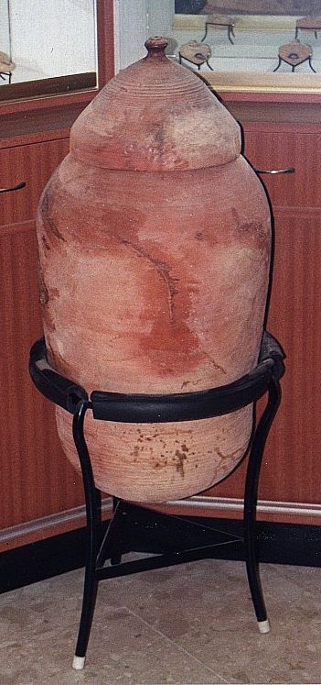
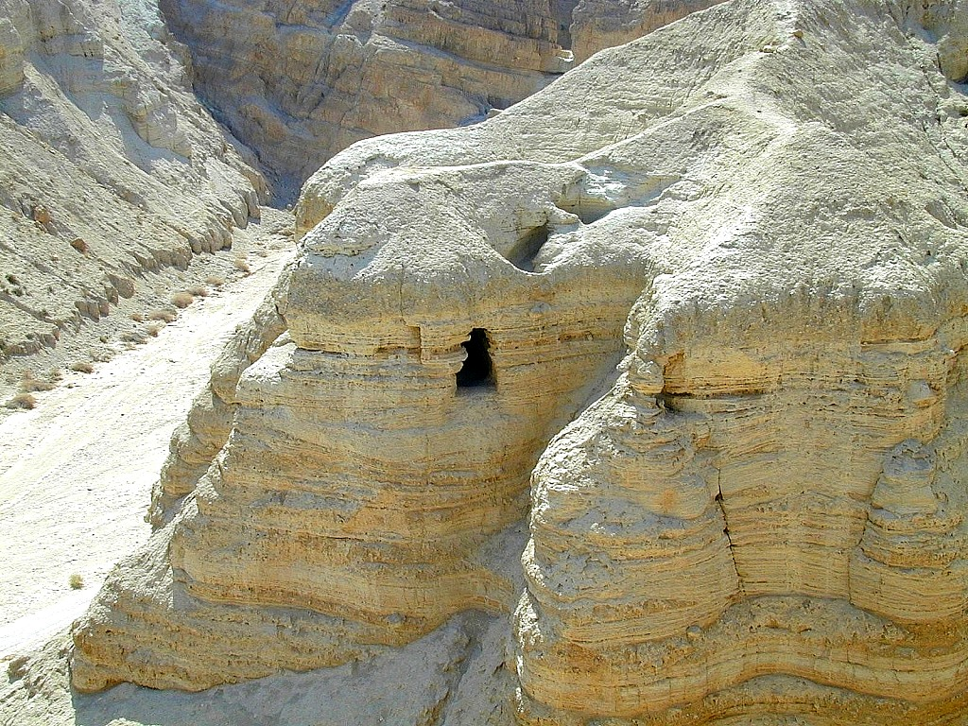
Lugar donde se ocultaron los rollos del mar muerto
Antiguas ruinas de Qumrán, una comunidad de esenios en las costas del mar muerto
33
2

Slide 35

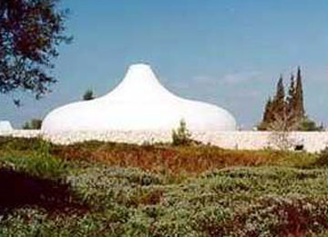
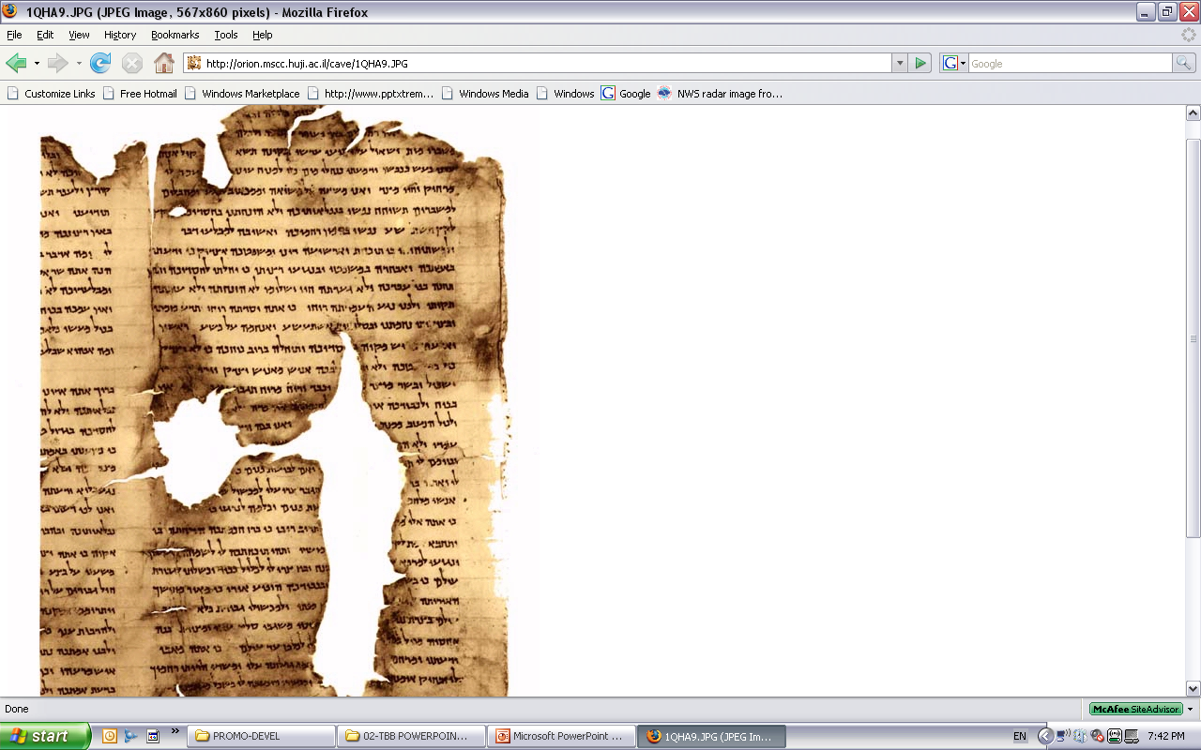
El Relicario del Libro,
Museo Nacional de Israel , Jerusalén, Israel
9.6.05a.
2
©2012 TBBMI
34

Slide 36
El Relicario del Libro,
Museo Nacional de Israel , Jerusalén, Israel
Dentro del Relicario del Libro
9.6.05a.
©2012 TBBMI
35

Slide 37
El pacto abrahámico
Ayuda para el estudio #14
9.6.05a.
1
©2012 TBBMI
36

Slide 38
Pacto abrahámico
La “columna vertebral” de la revelación bíblica:
El programa incondicional de pactos de Dios comienza aquí.
9.6.05a.
©2012 TBBMI
37

Slide 39
El llamado
Gn 12:1-3
El pacto
Gn 15:9-18
Pacto abrahámico
La “columna vertebral” de la revelación bíblica:
El programa incondicional de pactos de Dios comienza aquí.
9.6.05a.
2
©2012 TBBMI
38

Slide 40
Génesis 12:1-3
Las promesas abrahámicas
¹ El Señor le dijo a Abram: «Deja tu tierra, tus parientes y la casa de tu padre, y vete a
la tierra que te mostraré.
Una tierra
² Haré de ti una nación grande,
y te bendeciré;
haré famoso tu nombre,
y serás una bendición.
Una simiente
ABRAHAM
The CALL
T - S - B
I - I
³ Bendeciré a los que te bendigan
y maldeciré a los que te maldigan;
¡por medio de ti serán bendecidas
todas las familias de la tierra!” (NIV)
J - E
12
Una bendición
39
8

Slide 41
El llamado a Abraham Gn 12:1-3
Pacto abrahámico
El pacto
abrahamico
Gn 15:9-18
Tierra
Simiente
Bendición
Gn 12:1
Gn 12:2
Gn 12:3
La “columna vertebral” de la revelación bíblica
9.6.05a.
2
©2012 TBBMI
40

Slide 42
Génesis 12: 1-3
Las promesas abrahámicas
¹ “El Señor le dijo a Abram: «Deja tu tierra, tus parientes y la casa de tu padre, y vete a la tierra que te mostraré.
2Haré de ti una nación grande,
y te bendeciré;
haré famoso tu nombre,
y serás una bendición.
³ Bendeciré a los que te bendigan
y maldeciré a los que te maldigan;
¡por medio de ti serán bendecidas
todas las familias de la tierra!” (NIV)
Analice ahora estas palabras una vez más…
9.6.05a.
© 2012 TBBMI
41

Slide 43
Génesis 12: 1-3
Las promesas abrahámicas
¹ “El Señor le dijo a Abram: «Deja tu tierra, tus parientes y la casa de tu padre, y vete a la tierra que te mostraré.
2Haré de ti una nación grande,
y te bendeciré;
haré famoso tu nombre,
y serás una bendición.
³ Bendeciré a los que te bendigan
y maldeciré a los que te maldigan;
¡por medio de ti serán bendecidas
todas las familias de la tierra!” (NIV)
¿Aceptamos estas palabras en sentido literal?
9.6.05a.
© 2012 TBBMI
42

Slide 44
Génesis 12:1-3
Las promesas abrahámicas
¹ El Señor le dijo a Abram: «Deja tu tierra, tus parientes y la casa de tu padre, y vete a
la tierra que te mostraré.
² Haré de ti una nación grande,
y te bendeciré;
haré famoso tu nombre,
y serás una bendición.
³ Bendeciré a los que te bendigan
y maldeciré a los que te maldigan;
¡por medio de ti serán bendecidas
todas las familias de la tierra!” (NIV)
43

Slide 45
Génesis 12: 1-3
Las promesas abrahámicas
¹ “El Señor le dijo a Abram: «Deja tu tierra, tus parientes y la casa de tu padre, y vete a la tierra que te mostraré.
2Haré de ti una nación grande,
y te bendeciré;
haré famoso tu nombre,
y serás una bendición.
³ Bendeciré a los que te bendigan
y maldeciré a los que te maldigan;
¡por medio de ti serán bendecidas
todas las familias de la tierra!” (NIV)
¿Tiene estas palabras la misma validez hoy que en los tiempos de Abraham?
De lo contrario…Si no es así… ¿qué otras partes del relato bíblico dejaría usted a un lado como que ya no tienen validez?
44
1

Slide 46
Génesis 12: 1-3
Las promesas abrahámicas
¹ “El Señor le dijo a Abram: «Deja tu tierra, tus parientes y la casa de tu padre, y vete a la tierra que te mostraré.
2Haré de ti una nación grande,
y te bendeciré;
haré famoso tu nombre,
y serás una bendición.
³ Bendeciré a los que te bendigan
y maldeciré a los que te maldigan;
¡por medio de ti serán bendecidas
todas las familias de la tierra!” (NIV)
¡Sí!
Está bien. Entonces…¿alguna otra cosa que esté presente aquí?
45
1

Slide 47
El llamado a Abraham Gn 12:1-3
Pacto abrahámico
El pacto
abrahamico
Gn 15:9-18
Eterno
Gn 13:15
Tierra
Simiente
Bendición
Gn 12:1
Gn 12:2
Gn 12:3
La “columna vertebral” de la revelación bíblica
9.6.05a.
©2012 TBBMI
46

Slide 48
Eterno...Génesis 13:15
Yo te daré a ti y a tu descendencia, para siempre, toda la tierra que abarca tu mirada. (NIV)
47
1

Slide 49
El llamado a Abraham Gn 12:1-3
Pacto abrahámico
El pacto
abrahamico
Gn 15:9-18
Eterno
Literal
Gn 13:15
Gn 13:14-16
Tierra
Simiente
Bendición
Gn 12:1
Gn 12:2
Gn 12:3
La “columna vertebral” de la revelación bíblica
9.6.05a.
©2012 TBBMI
48

Slide 50
LITERAL...Genesis 13:14-17
¹⁴Después de que Lot se separó de Abram, el Señor le dijo: “Abram, levanta la vista desde el lugar donde estás, y mira hacia el norte y hacia el sur, hacia el este y hacia el oeste.
49

Slide 51
LITERAL...Genesis 13:14-17
¹⁵Yo te daré a ti y a tu descendencia, para siempre, toda la tierra que abarca tu mirada.
50

Slide 52
LITERAL...Genesis 13:14-17
¹⁶Multiplicaré tu descendencia como el polvo de la tierra. Si alguien puede contar el polvo de la tierra, también podrá contar tus descendientes.
51

Slide 53
LITERAL...Genesis 13:14-17
¹⁷¡Ve y recorre el país a lo largo y a lo ancho, porque a ti te lo daré!”
porque a ti te lo daré!”
52
1

Slide 54
El llamado a Abraham Gn 12:1-3
Pacto abrahámico
El pacto
abrahamico
Gn 15:9-18
Eterno
Literal
Incondicional
Gn 13:15
Gn 13:14-16
Gn 15:9-18
Tierra
Simiente
Bendición
Gn 12:1
Gn 12:2
Gn 12:3
La “columna vertebral” de la revelación bíblica
9.6.05a.
©2012 TBBMI
53

Slide 55
Dos fórmulas cruciales...
Un acuerdo Condicional...
“Yo haré esto…
si tú haces aquello.”
Un acuerdo Incondicional...
“Yo haré esto o aquello independientemente de lo que tú hagas entre tanto.”
54
5

Slide 56
Incondicional...
Génesis 15: 9-18
17 Cuando el sol se puso y cayó la noche, aparecieron una hornilla humeante y una antorcha encendida, las cuales pasaban entre los animales descuartizados.
*Este es el escenario de un pacto de sangre
55
2

Slide 57
Incondicional...
Génesis 15: 9-18
18 En aquel día el Señor hizo un pacto con Abram. Le dijo:
—A tus descendientes les daré esta tierra, desde el río de Egipto hasta el gran río, el Éufrates...” (NIV)
56

Slide 58
Como se dijo antes, el pacto abrahámico por lo tanto fue una promesa contractual unilateral basada en un pacto de sangre entre Dios y él mismo para con su amigo Abraham.
Hebreos 6
13 Cuando Dios hizo su promesa a Abraham, como no tenía a nadie superior por quien jurar, juró por sí mismo… (NIV)
9.6.05a.
2
©2012 TBBMI
57

Slide 59
^{Entonces...}
Las promesas son eternas en su duración, literales en su significado e incondicionales en su cumplimiento.
eternas
literales
incondicionales
9.6.05a.
4
©2012 TBBMI
58

Slide 60
Y por fin… ¡un punto culminante!
Abram creyó al Señor, y el Señor lo reconoció a él como justo.
Génesis 15:6 (NIV)
59
3

Slide 61


El acuerdo especial de Dios con Moisés
I
II
III
IV
V
VI
VII
VIII
IX
X
Del libro de Éxodo del Antiguo Testamento:
“El pacto mosaico”
¿Y qué hay con relación a este acuerdo?
9.6.05a.
3
©2012 TBBMI
60

Slide 62
I
II
III
IV
V
VI
VII
VIII
IX
X
Ayuda para el estudio #15
61

Slide 63
9.6.05a.
©2012 TBBMI
62

Slide 64


La Biblia…Básicamente • BibleStudyDownloads.org
Descárgalo gratis
Notes:
The Bible…Basically (bb)

